Slide 1
Государственное бюджетное общеобразовательное учреждение
СОШ им.В.С.Юдина с.Новый Буян ОДО№ № 2д/с «Березка»
Интегрированная ООД «Познавательное развитие».
Ознакомление с миром природы с использованием ИКТ в
группе детей старшего возраста на тему «Волшебница вода»
Подготовила воспитатель: Кондратьева Н.В.
Согласованно ст.воспитатель: Бамбурина О.А.
Ноябрь 2015 г.
Notes:
титул

Slide 2
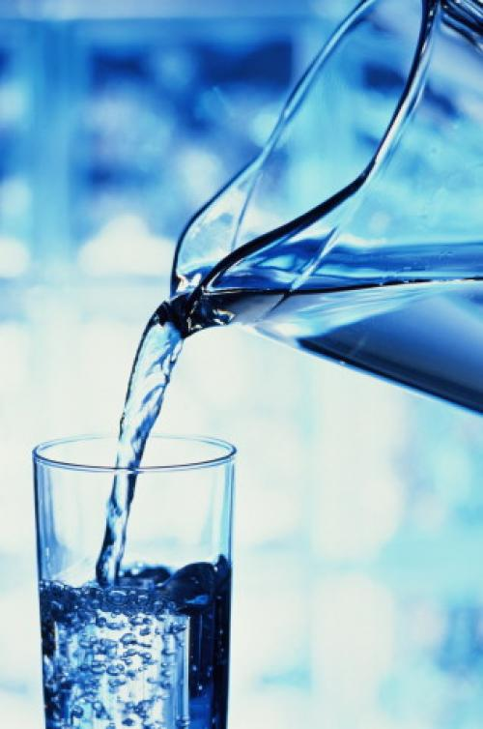
Она и в озере, она и в лужице
Она и в чайнике у нас кипит,
Она и в реченьке бежит, шуршит,
Что это?
Notes:
Для того чтобы узнать о чем пойдет речь, предлагаю вам отгадать загадку …

Slide 3
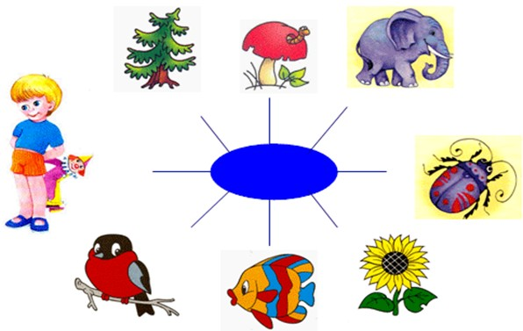
Кому нужна вода?

Slide 5
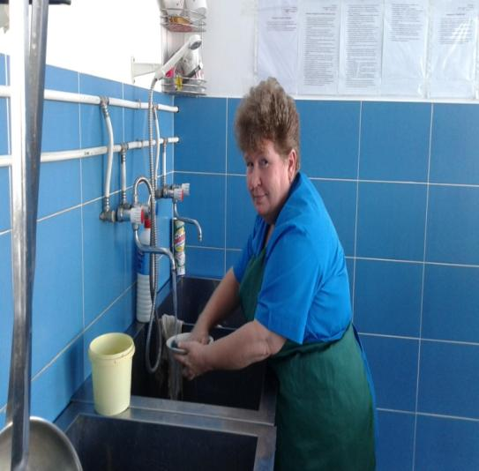
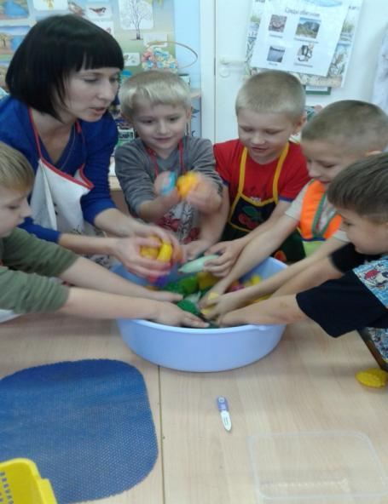
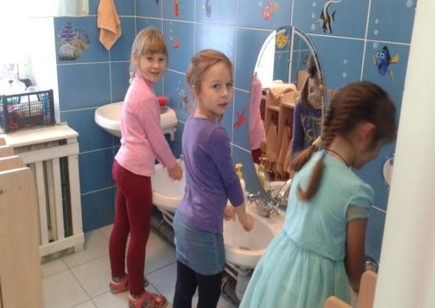
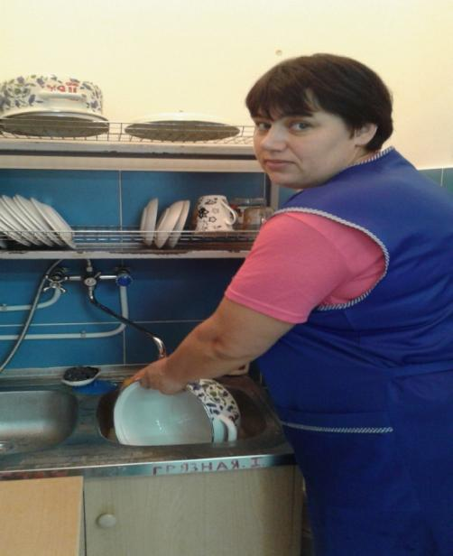
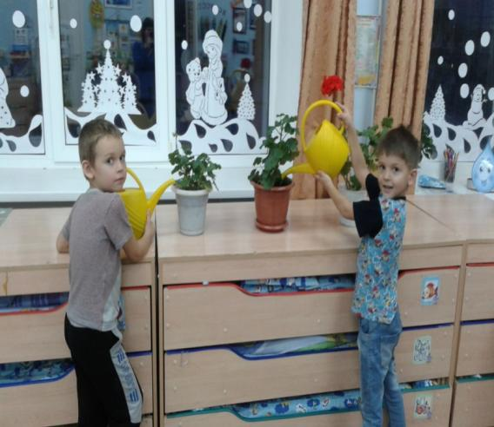

Slide 6
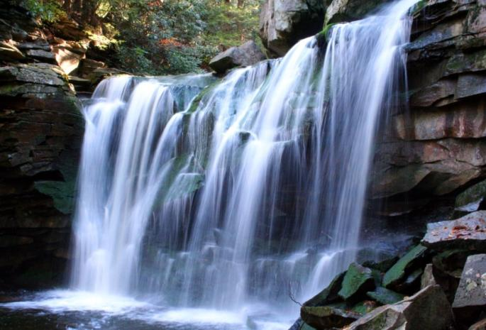
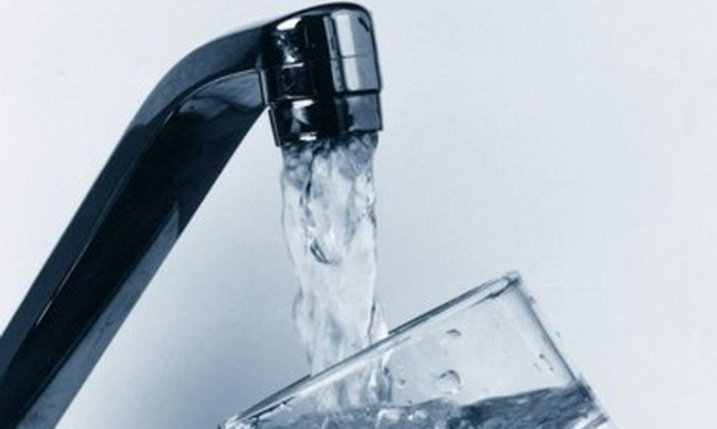
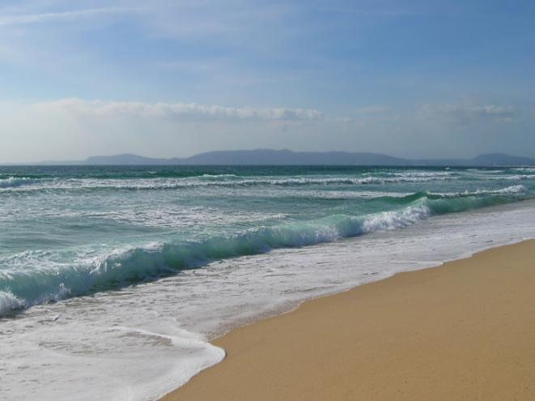

Slide 7
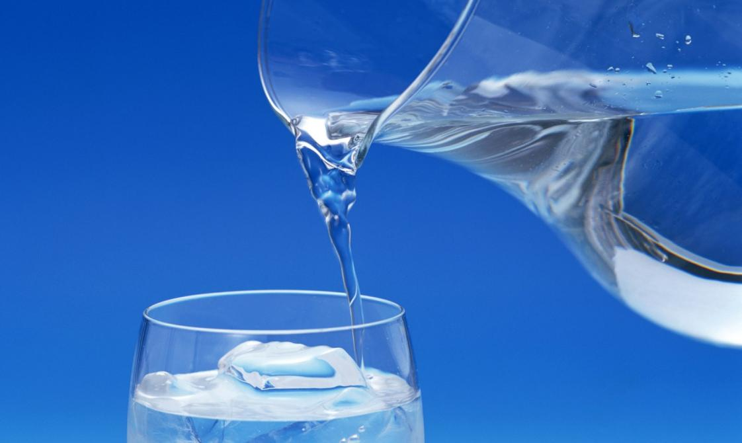
Опыт 1
Вода – это жидкость
Notes:
Вода – это жидкость. Она течет. Ее можно наливать, переливать из одного сосуда в другой. Воду можно наливать в сосуд любой формы.

Slide 8
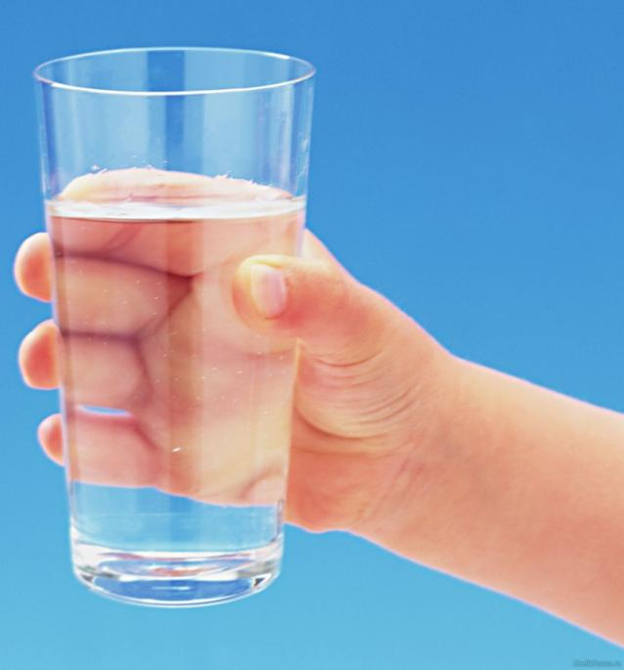
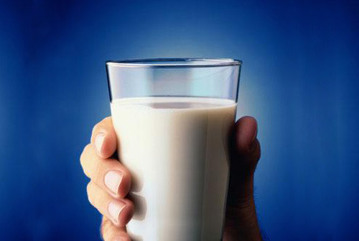
Опыт 2
Вода – бесцветная
Notes:
Вода – не имеет цвета, она бесцветная, прозрачная .

Slide 9
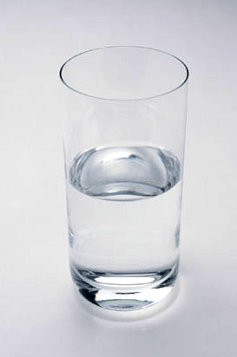
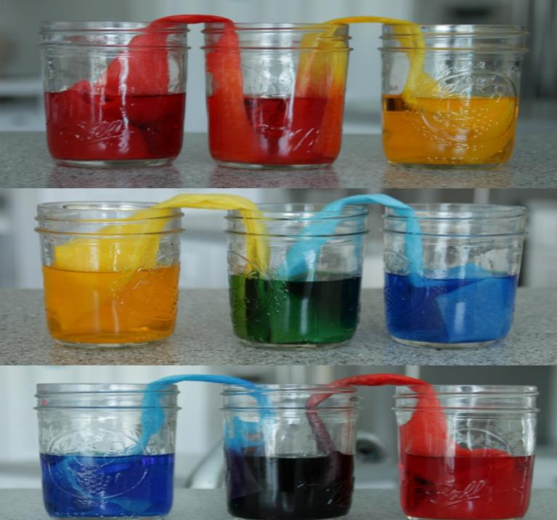
Опыт 3
Вода – может изменить свой цвет
Notes:
Вода – может менять цвет в зависимости от того, что в нее добавили.

Slide 10
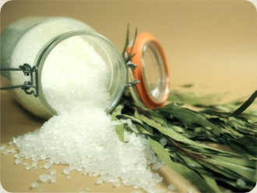
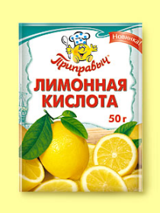
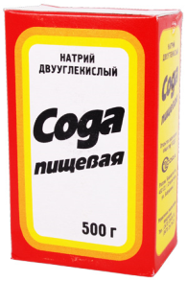
Опыт 4
Вода – может принимать любой вкус
Notes:
Вода – может принимать вкус того вещества, которое в него добавили.

Slide 11
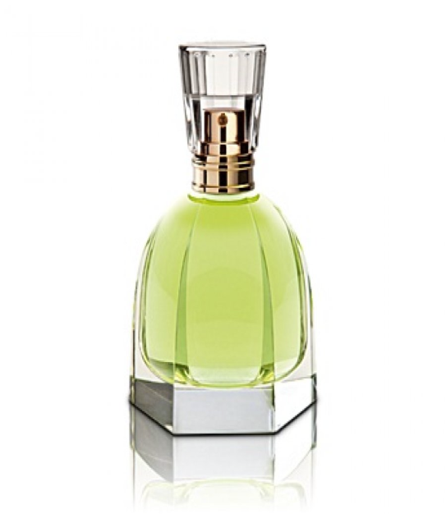
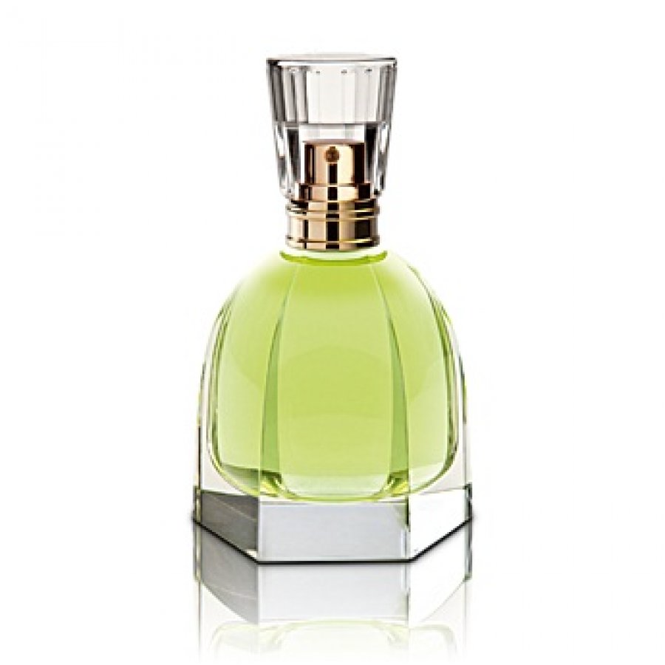
Опыт 5
Вода – не имеет запаха
Notes:
Вода – ничем не пахнет, у нее нет запаха.

Slide 12
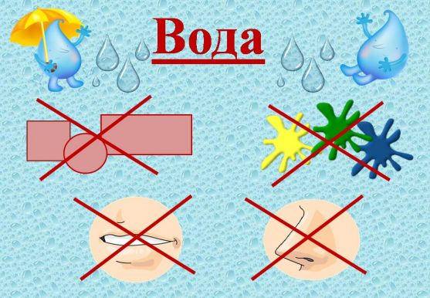
вывод
Одно из самых удивительных веществ – это
Notes:
Вода – ничем не пахнет, у нее нет запаха.

Slide 13
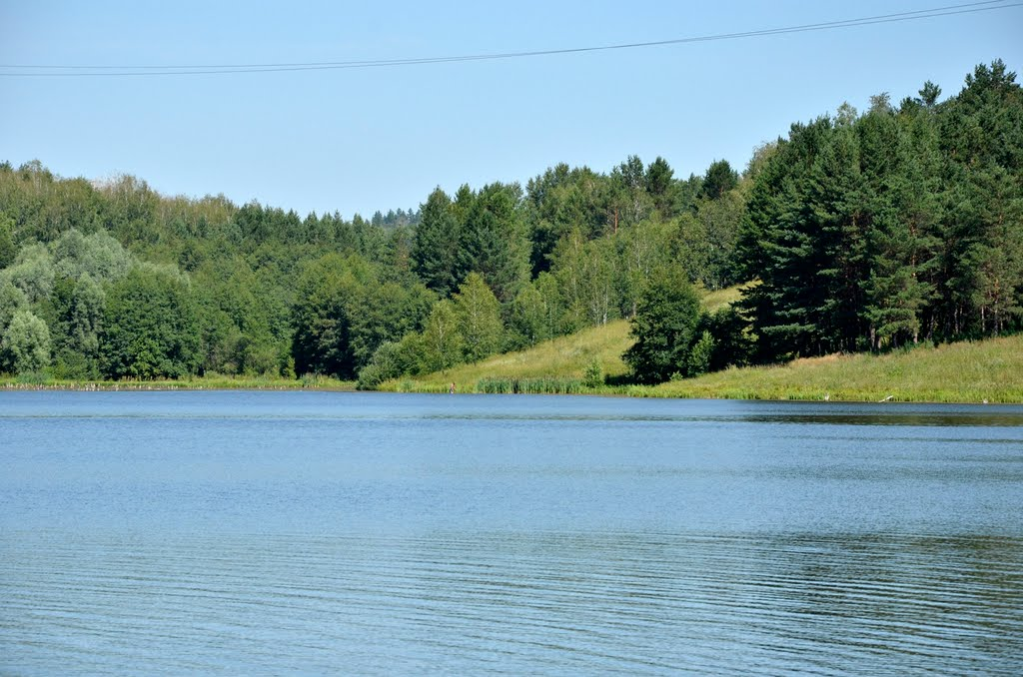

Slide 14
Спасибо за внимание

